Slide 1

UBND QUẬN LONG BIÊN
TRƯỜNG MẦM NON HOA MỘC LAN
LĨNH VỰC PHÁT TRIỂN NHẬN THỨC
HOẠT ĐỘNG LÀM QUEN VỚI TOÁN
Đếm đến 3 , nhận biết số lượng trong phạm vi 3.
Nhận biết chữ số 3
Giáo viên: Trần Thị Chung
Lớp: Mẫu giáo Nhỡ
LĨNH VỰC PHÁT TRIỂN NHẬN THỨC HOẠT ĐỘNG LÀM QUEN VỚI TOÁN Đếm đến 6, nhận biết nhóm có 6 đối tượng, nhận biết số 6 Lứa tuổi: Mẫu giáo lớn Thời gian: 30 - 35 phút

Slide 2

1. Ổn định tổ chức
LĨNH VỰC PHÁT TRIỂN NHẬN THỨC HOẠT ĐỘNG LÀM QUEN VỚI TOÁN Đếm đến 6, nhận biết nhóm có 6 đối tượng, nhận biết số 6 Lứa tuổi: Mẫu giáo lớn Thời gian: 30 - 35 phút

Slide 3

2. Phương pháp hình thức tổ chức
Phần 1: Ôn số lượng trong phạm vi 2

Slide 4

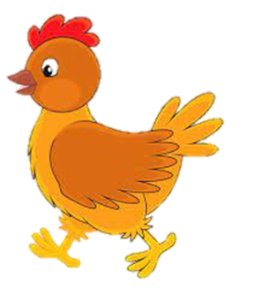
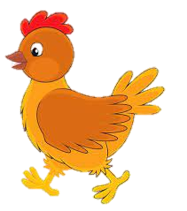
6
7
8
9
4
1
2
5
10
1
2
3
Hết giờ

Slide 5

6
5
4
1
8
7
2
3
9
10
1
2
Hết giờ

Slide 6

1
2
5
3
4
6
9
10
7
1
2
8
Hết giờ

Slide 7
Phần 2: Đếm đến 3, nhận biết nhóm có số lượng 3, nhận biết số 3

Slide 8


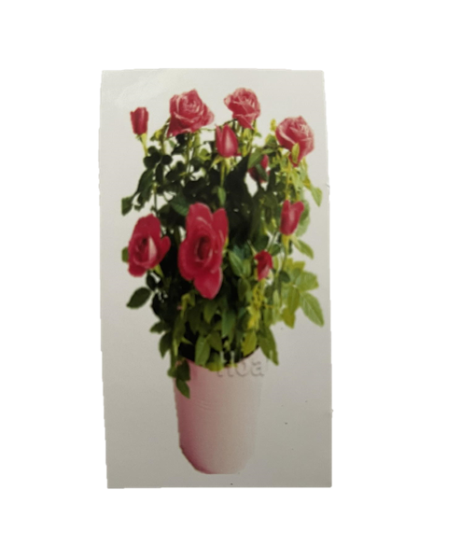

Slide 9
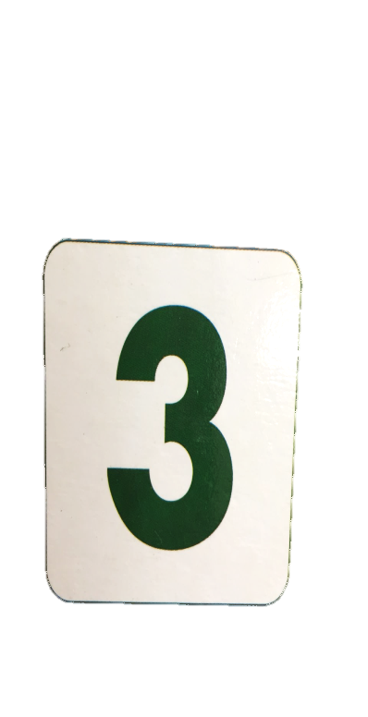

Slide 10


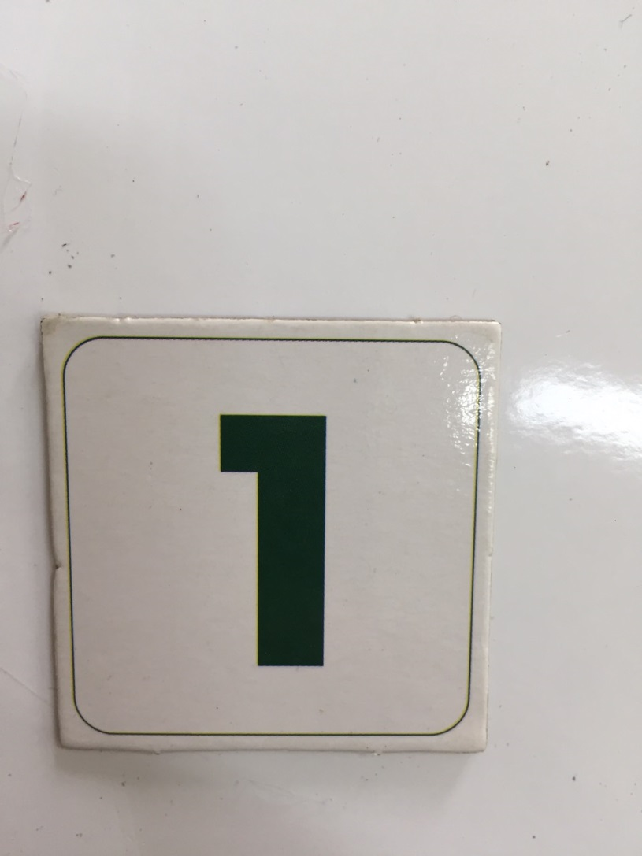

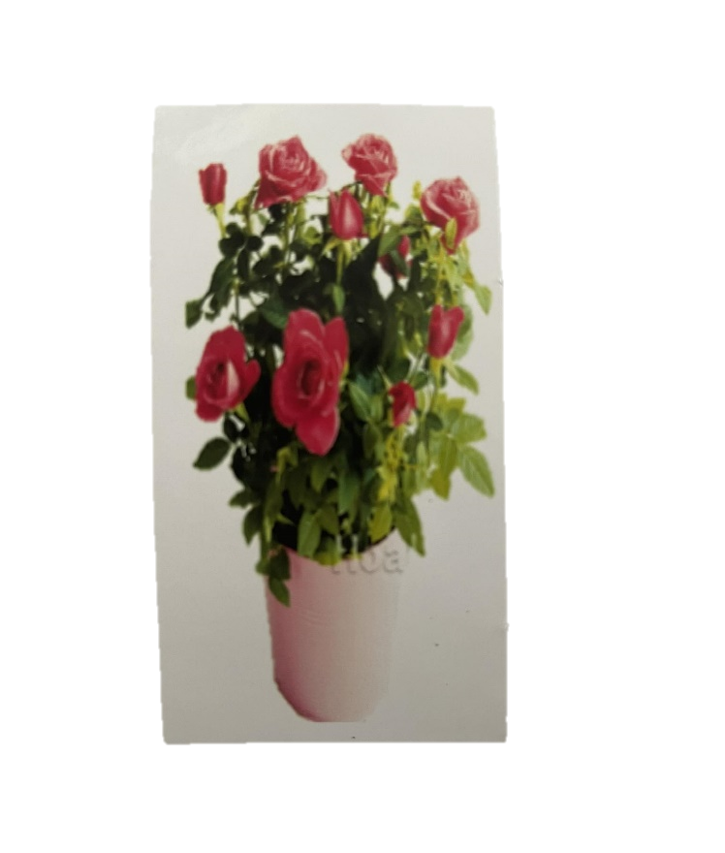

Slide 11

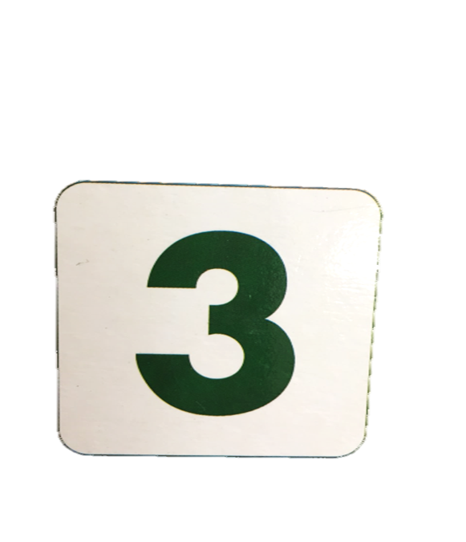

Slide 13
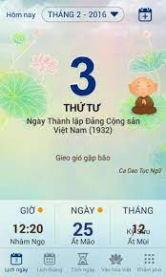

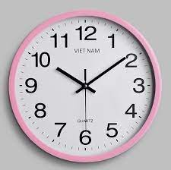
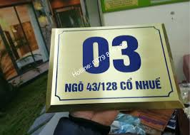
Liên hệ xung quanh

Slide 14
Trò chơi ôn luyện
* Trò chơi 1: Làm theo yêu cầu

Slide 15
Trò chơi ôn luyện
* Trò chơi 2: Kết bạn

Slide 16
3. Kết thúc
Nhận xét , tuyên dương trẻ

Slide 17

Xin chào và hẹn gặp lại

